Slide 1
Կապույտ հազ, համաճարակաբանական առանձնահատկությունները և կանխարգելումը
Սվետլանա Գրիգորյան
ՀՎԿԱԿ ՊՈԱԿ
իմունականխարգելման և կառավարելի վարակիչ հիվանդությունների համաճարակաբանության բաժնի պետ
Պատվաստանյութերի միջազգային սիմպոզիում
Հոկտեմբերի 17-18, 2018, Երևան

Slide 2
Կապույտ հազի համաճարակաբանական առանձնահատկությունները /1/
Ամբողջ աշխարհում կապույտ հազը կարևոր դեր ունի երեխաների հիվանդացության և մահացության կառուցվածքում
Հարուցիչը /Bordetella pertussis/ էնդեմիկ է ամբողջ աշխարհում
Հիվանդացության շարժընթացում առանձնացվում են պարբերական բարձրացումների ժամանակահատվածներ՝ յուրաքանչյուր 2-5 տարին մեկ (սովորաբար 3-4 տարի)
Հղում՝ http://www.who.int/wer/2015/wer9035.pdf?ua=1

Slide 3
Կապույտ հազի համաճարակաբանական առանձնահատկությունները /2/
Պատվաստումների լայնորեն կիրառումը ամբողջ աշխարհում կտրուկ իջեցրեց հիվանդացությունը և մահացությունը երեխաների շրջանում
1950թ.՝ կապույտ հազի դեմ մոնովալենտ պատվաստում, 1974թ.՝ կապույտ հազի բաղադրիչով համակցված պատվաստում դիֆթերիայի և փայտացման հետ
Մինչև պատվաստումների լայնորեն կիրառումը յուրաքանչյուր տարի ամբողջ աշխարհում >1.3 մլն. մահ երեխաների շրջանում
Ըստ ԱՀԿ գնահատման /2013թ./ դեռ գրանցվում է տարեկան 63 000 մահ մինչև 5 տ. երեխաների շրջանում
Մինչև 6 ամսական երեխաների համար 74%–96% դեպքերում վարակի աղբյուրը ընտանիքի անդամներն են
Կիրառվում է երկու տիպի պատվաստանյութ՝ ամբողջ բջջային և ոչ բջջային /1981թ./
Հղում՝ http://www.who.int/wer/2015/wer9035.pdf?ua=1

Slide 4
Կապույտ հազի համաճարակաբանական հսկողությունը ՀՀ-ում /1/
ՀՀ առողջապահության նախարարի 2010թ դեկտեմբերի 14-ի N 32 - Ն հրաման՝ «Հայաստանի Հանրապետությունում կապույտ և հարկապույտ հազի համաճարակաբանական հսկողություն» ՍԿ N3.1.1-012-10 սանիտարահամաճարակային կանոններ և նորմեր

Slide 5
Կապույտ հազի համաճարակաբանական հսկողությունը ՀՀ-ում /3/
Լաբորատոր հաստատման չափանիշներ
Խորխից Բորդետելա պերտուզիս /Bօrdetella pertussis/ մանրէների անջատում ԿԱՄ
Պոլիմերազային շղթայական ռեակցիայով գենոմիկ հաջորդականությունների հայտնաբերում ԿԱՄ
ԻՖԱ հետազոտությունը՝ օժանդակող մեթոդ

Slide 6
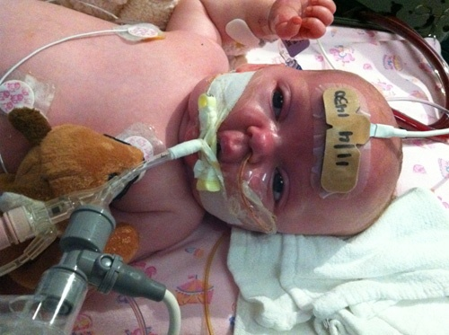
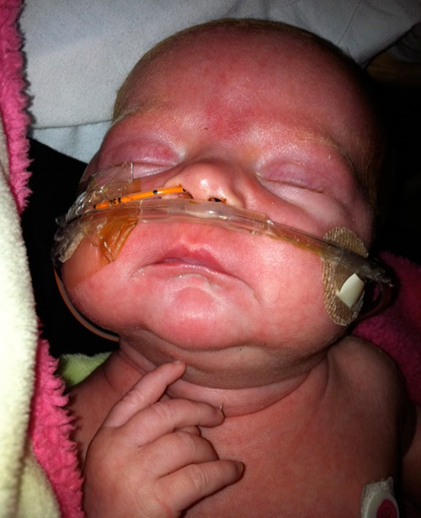
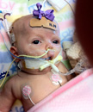
ԿԱՊՈՒՅՏ ՀԱԶԻ ԲԱՐԴՈՒԹՅՈՒՆՆԵՐԸ
Կապույտ հազը հատկապես ծանր է ընթանում մինչև մեկ տարեկան երեխաների մոտ.
4-ից 1-ի մոտ (25%)՝ թոքաբորբ
100-ից 1-ի մոտ (1.1%)՝ ցնցումներ
5-ից 3-ի մոտ (61%)՝ ապնոէ
300-ից 1-ի մոտ (0.3%)՝ էնցեֆալոպաթիա
100-ից 1-ի մոտ (1%)՝ մահ
Հղում՝https://www.cdc.gov/pertussis/about/complications.html, https://www.cdc.gov/pertussis/about/photos.html

Slide 7
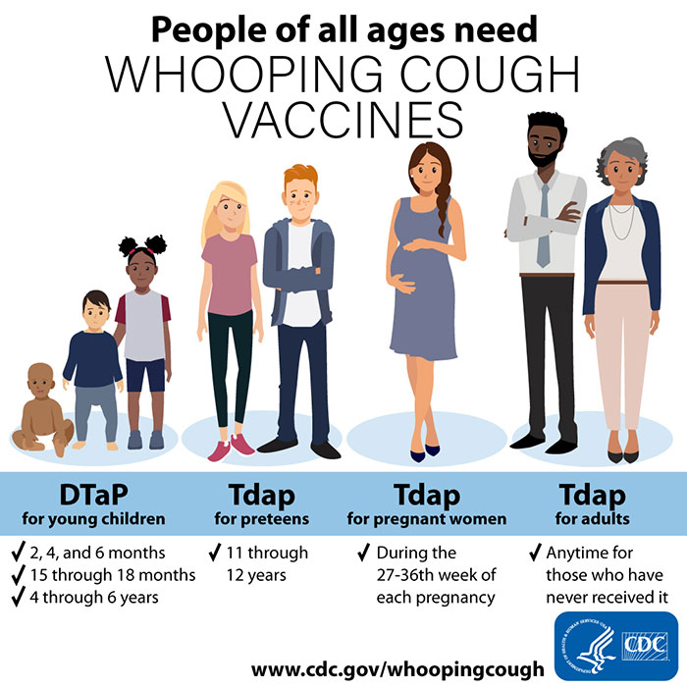
Կապույտ հազի դեմ պատվաստումներ՝ բոլոր տարիքի անձանց համար /https://www.cdc.gov/vaccines/vpd/pertussis//
Մինչև 1 տարեկան երեխաներ
15-ից 18 ամսական երեխաներ
4-ից 6 տարեկան երեխաներ
11-12 տարեկան դեռահասներ
Հղության 27-36-րդ շաբաթ
Յուրաքանչյուր անձ, ով երբեք չի ստացել պատվաստում

Slide 8
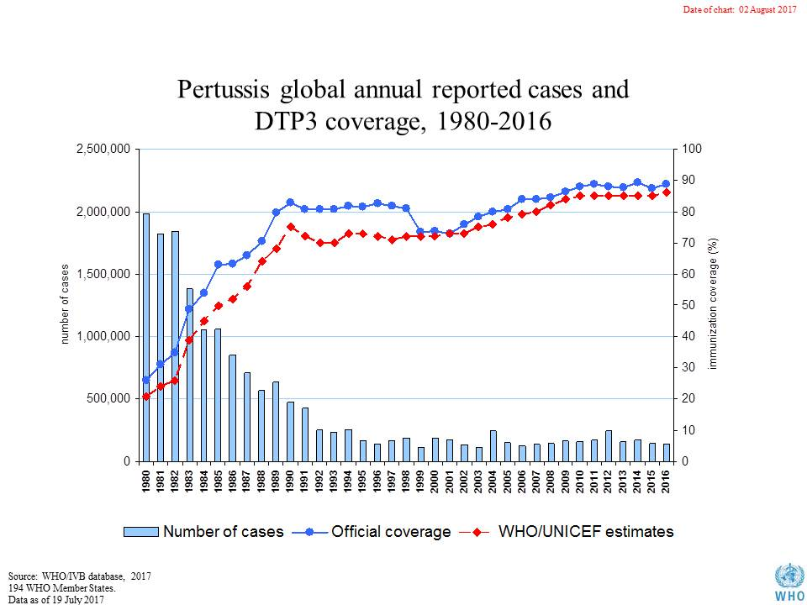
Կապույտ հազի հիվանդացությունը և պատվաստումներում ընդգրկվածությունը, 1980-2016թթ․
Կապույտ հազի դեպքերը և ԱԿԴՓ-3 պատվաստումներում ընդգրկվածությունը,
1980-2016թթ․

Slide 9
ՀՀ Պատվաստումների ազգային օրացույց
Պատվաստանյութեր | Ժամանակացույց
ՎՀԲ (մանկական) | Ծննդից 0-24 ժամ հետո
ԲՑԺ | Ծննդից 0-48 ժամ հետո
Հնգավալենտ (ԱԿԴՓ-Հիբ-ՎՀԲ) | 6, 12 և 18 շաբաթական, 18 ամսական
Ռոտա | 6 և 12 շաբաթական
Պնևմո 13 | 6, 12 and 18 շաբաթական
Պոլիո (bOPV) | 6, 12,18 շաբաթական; 18 ամսական; 6 տարեկան
Ինակտիվացված (IPV) | 24 շաբաթական
ԿԿԽ | 12 ամսական; 6, 15-16 տարեկան ներ; 18-27 տարեկաններ (մինչև 2018)
ՄՊՊ (2 դեղաչափ) | 13 տարեկան
ԱԴՓ-Մ | 6 , 16, 26...յուրաքանչյուր 10 տարին մեկ
ACYW մենինգակոկային | 15-16 և 18-27 տարեկաններ
Պնևմո 23 | 15-16 և 18-27 տարեկաններ
ՎՀԱ Ա (2 դեղաչափ) | 16, 17 (2 դեղաչափ) և 18-27 տարեկաններ
Տուլարեմիա | 17 և 18-27 տարեկաններ
Սեզոնային գրիպ | Ռիսկի խմբեր
ՎՀԲ (մեծահասակներ) | Ռիսկի խմբեր
Կատաղություն | Ռիսկի խմբեր (կենդանիների կողմից կծված)

Slide 10
Պատվաստումներում ամբողջական ընդգրկվածություն
2008-2017թթ.
Նպատակային տարիքային խմբերի պատվաստումների ենթակա երեխաների առնվազն 91%-ը ստանում են իրենց տարիքի համար անհրաժեշտ պատվաստումների ամբողջական փաթեթը

Slide 11
Կապույտ հազի դեմ պատվաստումներում ընդգրկվածության շարժընթացը, 2005-2018թթ., %

Slide 12
Կապույտ հազի և հարկապույտ հազի հիվանդացության շարժընթացը, 2005-2018թթ.
2005-2018թթ. կապույտ հազի հիվանդացության շարժընթացում առանձնացվում են պարբերական բարձրացումների ժամանակահատվածներ` 2009թ., 2013թ.-2014թ., 2017թ-2018թ.։
Միջհամաճարակային շրջան՝ տևողությունը 3-4 տարի է /ի հաշիվ չպատվաստված և թերի պատվաստված անձանց կուտակման/

Slide 13
Կապույտ հազի հիվանդացության շարժընթացն ըստ ամիսների ՀՀ-ում, 2013-2018թթ.
Պարբերական բարձրացումների ընթացքում հիվանդացության աճ է գրանցվում հատկապես հունիս-oգոստոս ամիսներին
2018թ. հիվանդացության աճը սկսել է գրանցվել փետրվար-մարտ ամիսներին
Կանխատեսվում է, որ հիվանդացության գագաթնակետը կլինի հունիս–հուլիս ամիսներին

Slide 14
Հանրային իրազեկման և հաղորդակցության բարելավում
Բուժաշխատողների շարունակական կրթում.
ապացուցողական բժշկության տվյալների ներկայացում
համաշխարհային փորձի ներկայացում
Հաղորդակցություն ծնողների հետ.
հանրամատչելի տեղեկատվություն հիվանդության բարդությունների վերաբերյալ
պատվաստումների արդյունավետության ու անվտանգության վերաբերյալ
Սոցիալական կայքերում պատվաստումների մասին հաճախակի հնչող հարցերի և մեկնաբանությունների վերաբերյալ պարզաբանումներ

Slide 15
Շնորհակալություն

